Slide 1

“专注包子”
APPLICATION
组长：谢子文 组员：黄馨 梁泽生
G18
汇报人：谢子文
日期：2020年10月

Slide 2

目录 /Contents
问题定义
可行性研究
01
02
03
04
需求分析
总体设计

Slide 3
问题定义
碎片化信息时代的到来，许多不必要的碎片化信息占用了人们大量的精神力与时间，不正确使用电子设备会降低我们的注意力，浪费我们的时间

Slide 4
可行性研究
这个问题是否值得去解？
碎片化信息时代中部分人违背了设计者的初衷，将时间花费在无用的信息查看获取，浪费了可用时间，降低了人们的专注度。此软件旨在帮助使用者更好地保持专注，利用好时间，以帮助人类更好地管理自己的生活时间为设计初衷，是一个值得去解决的问题。
是否有可行的解决方法？
通过app进行相应的辅助性监督类功能，来帮助人们更好的把控时间的使用与学习生活工作时间内的专注性。通过带有一定“强制性”的辅助性功能监管与反馈机制，完成对于问题的帮助与解决。

Slide 5
需求分析
自制能力较为差不能专心学习的学生群体；
生活中想减少手机诱惑，专注眼前事务的用户；
不怎么依赖手机，却又像在做事期间能有别样收获的用户。

Slide 6

灵感来源
Forest是一个帮助您专心于生活中每个重要时刻的APP。您是否正困扰于智慧型手机网路成瘾症呢？Forest能帮助您远离智慧型手机的。每当您想要专注时，种下种籽吧！在接下来的30分钟内，它将成长成为一棵大树。然而，若您无法抗拒，离开了Forest来使用智慧型手机(电话除外)的话，小树会立即枯萎。每天都有一片森林，每棵树象徵着每个您曾经努力的30分钟。
Forest

Slide 7

总体设计
这个问题是否值得去解？
碎片化信息时代中部分人违背了设计者的初衷，将时间花费在无用的信息查看获取，浪费了可用时间，降低了人们的专注度。此软件旨在帮助使用者更好地保持专注，利用好时间，以帮助人类更好地管理自己的生活时间为设计初衷，是一个值得去解决的问题。
是否有可行的解决方法？
通过app进行相应的辅助性监督类功能，来帮助人们更好的把控时间的使用与学习生活工作时间内的专注性。通过带有一定“强制性”的辅助性功能监管与反馈机制，完成对于问题的帮助与解决。

Slide 8
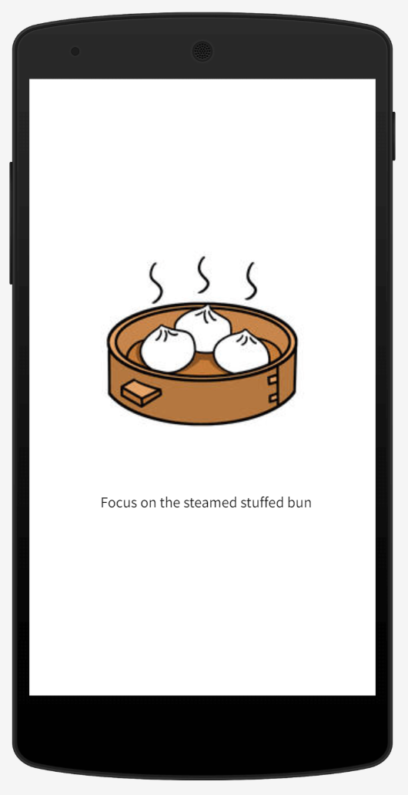
启动准备界面
在主界面还没有完全呈现给用户之前，由这个界面让用户初识我们的应用。在后台会进行一些组件的加载，以准备呈现主界面。

Slide 9
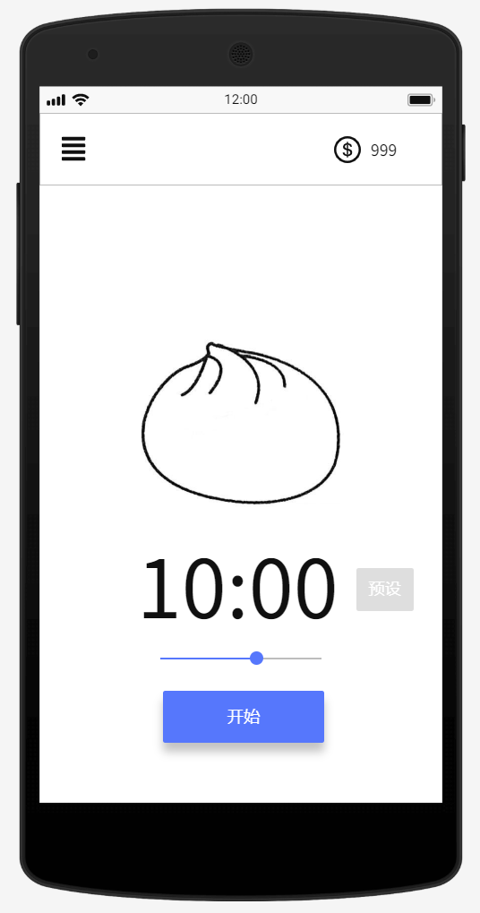
主界面
用户的主要活动区域。专注包子的主要功能就在这个界面中。中间是一张示意图，可以用来告诉你完成设置的时间计划之后可以获得多少数量的包子。十分钟你可以获得一个包子，二十分钟可以获得两个；但是当你能够持续专注1小时，你将获得10个包子，要多于六次10分钟的专注。

Slide 11
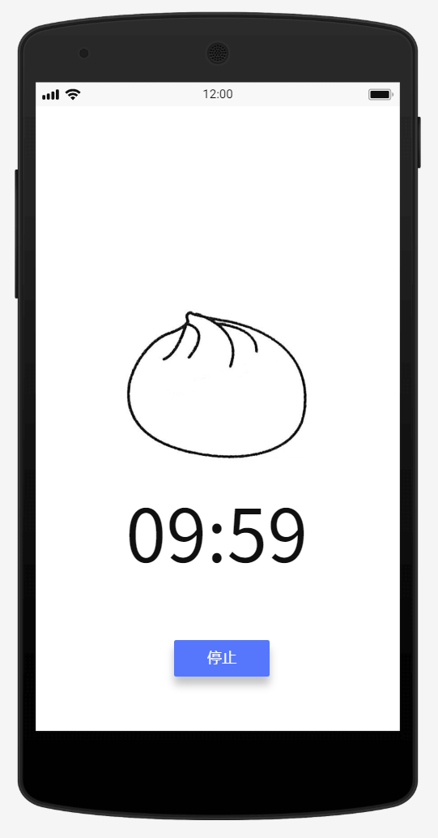
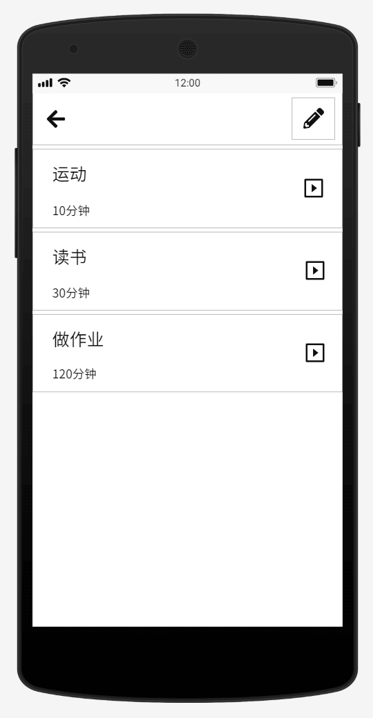
返回
预设按钮
开始按钮

Slide 13
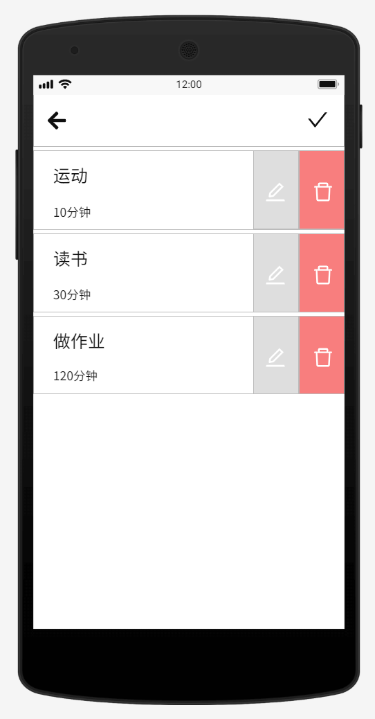
编辑按钮
开始按钮

Slide 15
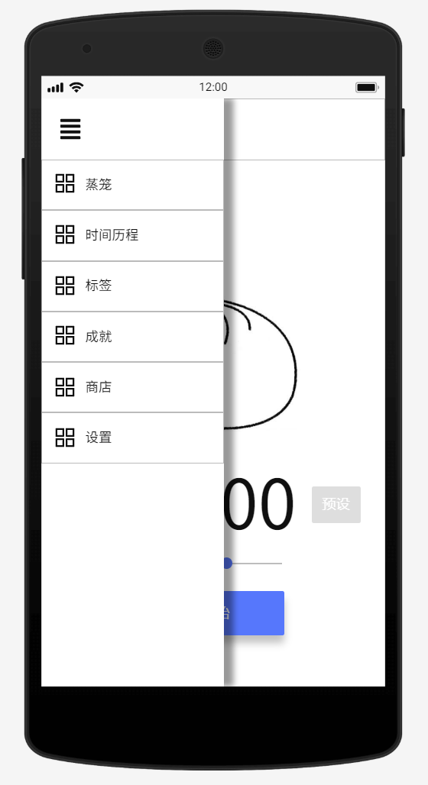
菜单
停止按钮

Slide 17
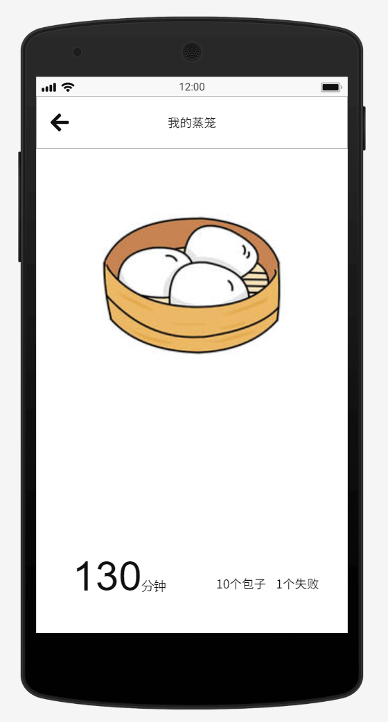
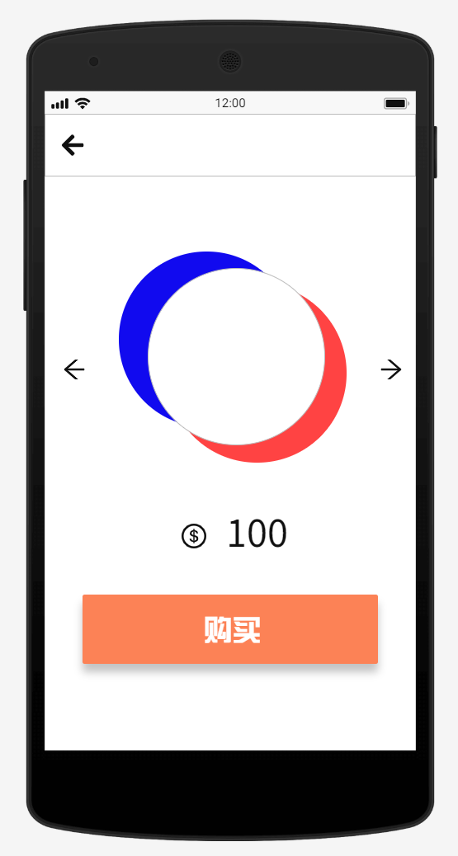
商店
我的蒸笼

Slide 18
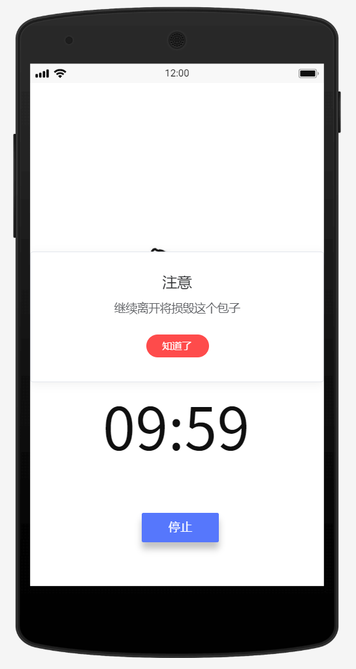
损毁
专注时间内不可切换手机界面，如果专注时间内切换界面就会即将损毁包子并做出警告、留下一个损毁的包子记录

Slide 19


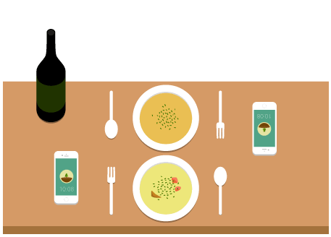
在任何场合，专注生活。
专注工作
专注学习
专注社交

Slide 20
Thanks.
原型设计 谢子文 黄馨 梁泽生
说明文档 梁泽生
PPT幻灯片 谢子文 黄馨
贡献度占比 1:1:1
参考资料
《软件工程导论》清华大学出版社

